Slide 1
Unidad I Estructuras de datos lineales Búsquedas y Ordenamientos

Slide 2
Algoritmos básicos
Búsqueda en un arreglo secuencial (no ordenado)
Búsqueda en un arreglo binario (ordenado)
Ordenar un arreglo, diferentes formas:
Inserción
selección

Slide 3
Búsqueda en un arreglo no ordenado
La búsqueda secuencial busca un elemento de una lista utilizando un valor destino llamado clave.
En una búsqueda secuencial (a veces llamada búsqueda lineal), los elementos de una lista o vector se exploran (se examinan) en secuencia, uno después de otro.

Slide 4
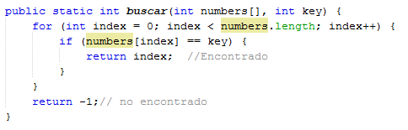
Búsqueda en un arreglo no ordenado

Slide 5
Búsqueda en un arreglo ordenado
La búsqueda secuencial se aplica a cualquier lista. Si la lista está ordenada, la búsqueda binaria proporciona una técnica de búsqueda mejorada.
Se busca el centro de la lista y se comprueba si nuestra clave coincide con el valor del elemento central.
Si no se encuentra el valor de la clave, se sitúa uno en la mitad inferior o superior del elemento central de

Slide 6
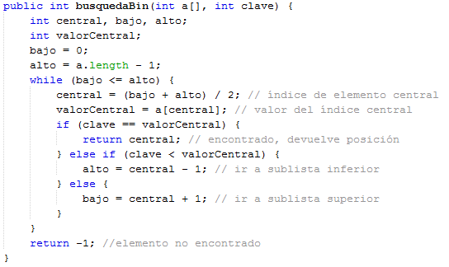
Búsqueda en un arreglo ordenado

Slide 7
¿Cómo funciona el algoritmo?
¿321?
Punto Medio: bajo + alto
--------------- (División entera)
2
0 | 1 | 2 | 3 | 4 | 5 | 6 | 7 | 8 | 9
1 | 2 | 3 | 5 | 6 | 22 | 32 | 123 | 321 | 2122
Punto Medio: 321 > 6

Slide 8
¿Cómo funciona el algoritmo?
¿321?
Punto Medio: 321 > 123
0 | 1 | 2 | 3 | 4 | 5 | 6 | 7 | 8 | 9
1 | 2 | 3 | 5 | 6 | 22 | 32 | 123 | 321 | 2122

Slide 9
¿Cómo funciona el algoritmo?
¿321?
Punto Medio: 321 = 321
Lo encontramos!
0 | 1 | 2 | 3 | 4 | 5 | 6 | 7 | 8 | 9
1 | 2 | 3 | 5 | 6 | 22 | 32 | 123 | 321 | 2122

Slide 10
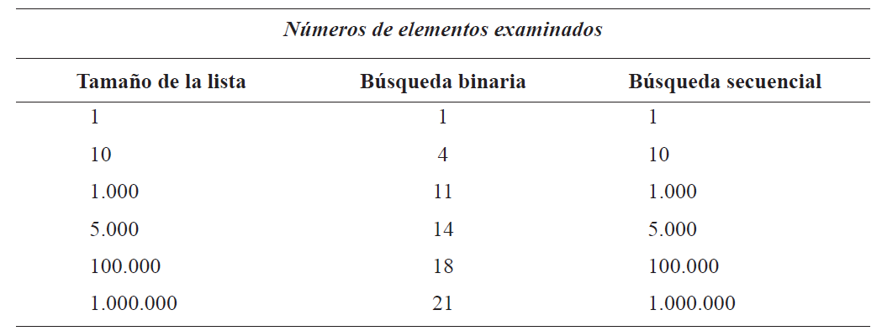
¿Cómo funciona el algoritmo?

Slide 11
Ordenación por selección
La pasada inicial busca el elemento más pequeño de la lista y se intercambia con a[0], primer elemento de la lista.
Después de terminar esta primera pasada, el frente de la lista está ordenado y el resto de la lista a[1], a[2]...a[n-1] permanece desordenado.
El proceso continúa hasta realizar n-1 pasadas, en ese momento la lista desordenada se reduce a un elemento (el mayor de la lista) y el array completo queda ordenado

Slide 12
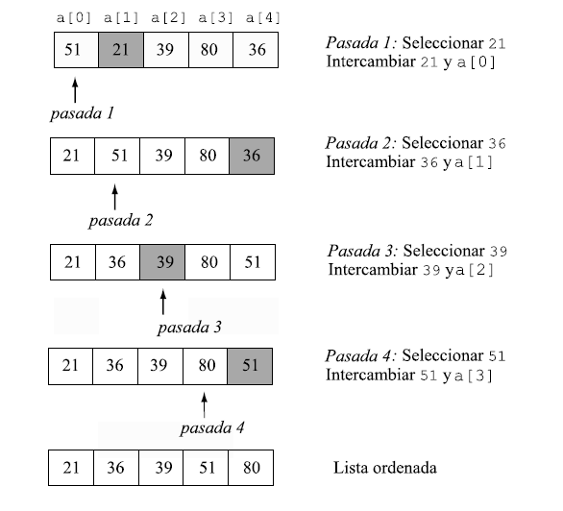
Ordenación por selección

Slide 13
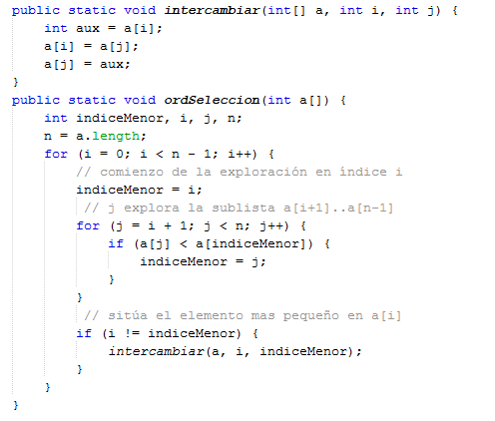
Ordenación por selección

Slide 14
Algoritmos para ordenar: Inserción – un algoritmo simple
El primer elemento a[0] se considera ordenado; es decir, la lista inicial consta de un elemento.
Se inserta a[1] en la posición correcta; delante o detrás de a[0], dependiendo de si es menor o mayor.
Por cada bucle o iteración i (desde i=1 hasta n-1) se explora la sublista a[i-1] ...a[0] buscando la posición correcta de inserción de a[i]; a la vez, se mueven hacia abajo(a la derecha en la sublista) una posición todos los elementos mayores que el elemento a insertar a[i], para dejar vacía esa posición.
Insertar el elemento a[i] a la posición correcta.

Slide 15
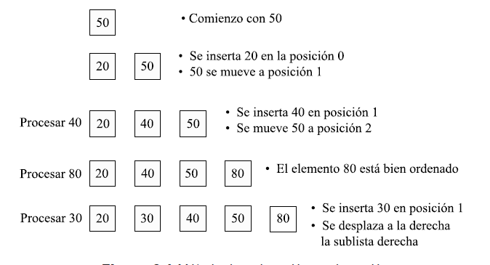
Algoritmos para ordenar: Inserción – un algoritmo simple

Slide 16
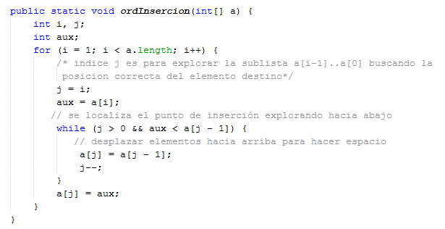
Algoritmos para ordenar: Inserción – un algoritmo simple

